Slide 1
EXCEL PROGRAMI DERS NOTLARI - V
13.HAFTA

Slide 2
Metin ve Değerlere Göre Koşullu Biçimlendirme
Excel’de hücre içindeki metin ve değerlere göre hücrelere biçimlendirmeler (renk, yazı tipi vs. ) uygulanabilir.
Koşullu biçimlendirme aşağıdaki gibi uygulanır:
1.) İstenen alan veya sütun seçilir.
2.) Giriş→Koşullu Biçimlendirme→Yeni Kural→Yeni Pencere Açılır

Slide 3
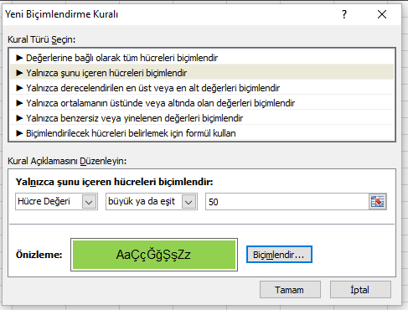

Slide 4
3.) Pencereden biçimlendirme için kural türü seçilir. (Yalnızca şunu içeren hücreleri biçimlendir.)
4.) “Kural Açıklamasını Düzenleyin” bölümünden kural tanımlaması yapılır.
5.) “Biçimlendir” kısmından hücrenin istenilen şekilde biçimlendirmesi yapılır.
6.) Tamam denilerek işlem onaylanır.

Slide 5
Koşullu Biçimlendirme Örnek - I
Öğrenci No | Ad | Not | Durum
1 | Ali | 50 | Geçti
2 | Ayşe | 40 | Kaldı
3 | Murat | 60 | Geçti
4 | Merve | 20 | Kaldı
5 | Cem | 90 | Geçti
6 | Ceren | 70 | Geçti
Durum sütununa göre «Kaldı» yazan hücreleri kırmızıya ve «Geçti» yazan hücreleri ise yeşile boyayınız.

Slide 6
Koşullu Biçimlendirme Örnek - II
Değeler
1
2
3
4
5
6
Değerler sütununun yanına aynı sütunu Değerler2 olarak kopyalayınız.
Eklediğiniz sütunda
1.ve 2. satırı→ dolgu rengi siyah, yazı rengi beyaz
3.ve 4. satırı→ dolgu rengi turuncu, yazı rengi mavi
5.ve 6. satırı→ dolgu rengi kırmızı, yazı rengi beyaz

Slide 7
Tablo Olarak Biçimlendirme
Verileri tablo olarak biçimlendirmek için:
Giriş → Stiller → Tablo Olarak Biçimlendir kısmından istenen seçim yapılarak tabloya istenen şekilde bir biçimlendirme uygulanabilir. (Açılır menüdeki biçimlerden seçim yapılarak.)
Seçim yapılınca yeni bir pencere açılır. Buradan tablo başlık satırı içeriyorsa “Tablom üstbilgi satırı içeriyor” seçimi yapılması gerekmektedir. İçermiyorsa bu tik kaldırılmalıdır.
Biçimlendirme sonrası verilere istenen bir tablo formatı uygulanır ve filtre de eklenmiş olur.

Slide 8
Tablo Olarak Biçimlendirme Örnek
Ürün Adı | Tarih | Fiyat
Domates | 1.10.2022 | ₺2,00
Biber | 2.10.2022 | ₺3,00
Muz | 3.10.2022 | ₺6,00
Avakado | 4.10.2022 | ₺12,00
Karpuz | 5.10.2022 | ₺5,00
Ceviz | 6.10.2022 | ₺18,00
Yukarıdaki tabloyu Excel programında hazırlayınız. Sonrasında tablo olarak biçimlendiriniz ve ürün kısmını «muz» için filtreleyiniz.

Slide 9
Veri Girdisi Doğrulama
Excel’de çalışırken bazen yanlışlık yapılarak farkında olmadan hatalı değerler girilebilir.
Örneğin bir sınav notu girilirken 100’ün üzerinde bir değer girilemez çünkü not değerleri 0-100 aralığında olmalıdır.
Bu durumda Excel’in kullanıcıyı uyarması sağlanabilir.

Slide 10
Tabloda yazılı kısımlarına girilen verilerin doğrulanması sağlanabilir.
Doğrulanması istenen hücreler fare ile seçilir → Veri → Veri Doğrulama seçilir. Bu kısımdan hücrelerde veri doğrulaması gerçekleştirilebilir.
Yapılan doğrulama sonrası hücrelere girilmesi gereken değerler ile ilgili kullanıcıya önden bilgi de verilebilir.

Slide 11
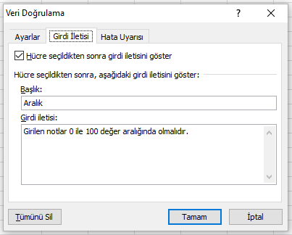
Bunun için Girdi İletisi kullanılır.
Bilgilendirme İçin Hücreler Seçilir → Veri → Veri Doğrulama → Girdi İletisi

Slide 12
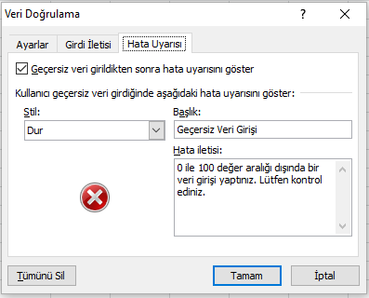
Bunun yanı sıra hatalı giriş yapılması durumunda kullanıcılara hata mesajı da verilebilir.
Bunun için: Hücreleri Seç → Veri → Veri Doğrulama → Hata Uyarısı

Slide 13
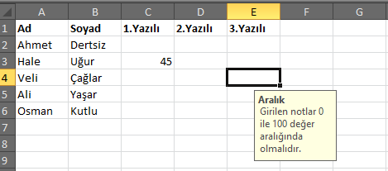
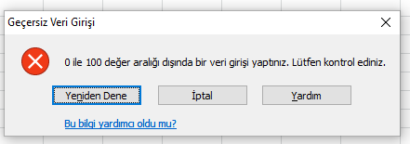

Slide 14
Veri Girdisi Doğrulama Örnek
Ad | Soyad | 1.Yazılı | 2.Yazılı | 3.Yazılı
Ahmet | Dertsiz
Hale | Uğur
Veli | Çağlar
Ali | Yaşar
Osman | Kutlu
Yukarıdaki tabloyu Excel programında oluşturunuz. Not girişi öncesinde veri girdilerinin 0-100 aralığında olmasını gerektiğinden girişlerin bu aralıkta olup olmadığını kontrol ediniz.

Slide 15
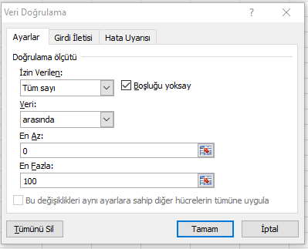
Çözüm
Hücre Seç → Veri → Veri Doğrulama
İzin verilen → Tüm Sayı / En Az → 0 / En Fazla → 100

Slide 16
Veri → Veri Doğrulama → Girdi İletisi → Açıklama Ekle
Veri → Veri Doğrulama → Hata Uyarısı → Hata Mesajı Ekle

Slide 17
Yinelenen Verilerin Silinmesi
Excel’de çalışırken bazı durumlarda istemeden de olsa aynı bilgileri tekrar tekrar eklemiş olabiliriz.
Bu durumda pratik olarak yinelenen verilerin kaldırılması sağlanabilir.
Bunun için Veri sekmesindeki Yinelenenleri Kaldır aracı kullanılabilir.

Slide 18
Yinelenen Verilerin Silinmesi Örnek
Ad | Soyad
Ahmet | Dertsiz
Serdar | Kapsar
Melik | Şah
Pietro | Bonucci
Ahmet | Dertsiz
Serdar | Kapsar
Melik | Şah
Pietro | Bonucci
Yukarıdaki tabloda yer alan verileri Excel’de giriniz. Girişin ardından tabloda tekrar eden verilerin kaldırılmasını sağlayınız.

Slide 19
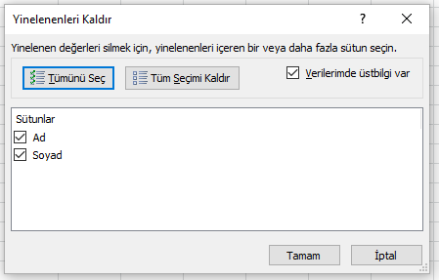

Slide 20
Bul ve Seç Özelliği
Excel’de belirli bir formata uyan hücrelerin seçilmesi sağlanabilir. Örneğin hata içeren hücreler, boşluk içeren hücreler vs.
Bul ve seç özelliği Excel’de Giriş sekmesinde yer almaktadır.
Bul ve seç özelliğini uygulamak için:
İstenen Kısım Seçilir → Giriş → Bul ve Seç → Özel Git

Slide 21
Örneğin bul ve seç ile formül hataları bulunduysa yapılan işlemin hemen sonrasında «delete» tuşu ile hataların silinerek temizlenmesi sağlanabilir.
Bunun dışında seçimden sonra silme yerine bir değer girilip örneğin 0 gibi CTRL + Enter seçimi yapılarak da tüm hücrelere aynı değerin verilmesi sağlanabilir.
Ayrıca istenirse boşluk içeren hücrelerin de seçimi benzer şekilde yapılabilir. Boş olan hücrelerin tamamına belirli bir değer yazdırılması sağlanabilir. Bu işlem için:
Tüm tablo fare ile seçilir → Giriş → Bul ve Seç → Özel Git →Açılan Menüden Boşluklar İşaretle→ Tamam

Slide 22
Bul ve Seç Özelliği Örnek
Firma Adı | Alacak Miktarı | Vade | Öncelik
A Firması | 1200 | Ocak
B Firması | 1500 | Şubat
C Firması | 3200 | Mart
D Firması | 2300 | Nisan
E Firması | 5000 | Mayıs
F Firması | 1200 | Ocak
G Firması | 1500 | Şubat
H Firması | 3200 | Mart
Tabloda alacak tutarı 1500 ve üzerinde olan firmalar için öncelik sütununda «Yüksek Öncelik» yazmasını sağlayınız. Alacak tutarı 1500’ün altındaki firmalar içinse «Düşük Öncelik» yazılmasını sağlayınız.
Formülde bazı hücrelerde kasıtlı hatalı yazım yapın. Hataları bulun ve «Boş» yazısı ile değiştirin.

Slide 23
İç İçe Eğer Kullanımı
Belirli bir koşula göre hücreler üzerinde işlem yapılacağında EĞER fonksiyonu kullanılıyordu.
Bazı durumlarda incelenen koşul sayısı 1’den fazla olabilir. Örneğin bir öğrencinin aldığı notun kötü, orta ve iyi şeklinde 3 farklı kategoriden birisine dahil edilmesi gibi.
Bu tip durumlarda kullanılacak iç içe EĞER sayısını doğru şekilde belirlemek oldukça önemlidir.

Slide 24
Notlar
0-40 Kötü
40-60 Orta
60-100 İyi
Örneğin yukarıdaki tablo ele alınacak olursa 3 farklı durum söz konusudur. (Kötü, Orta, İyi)
Buna göre bu problemde değerlendirilmesi gereken koşul sayısı 2’dir. Durum sayısı ise 3’tür. (Koşullar Not?<40, Not?>60)
EĞER SAYISI = KOŞUL SAYISI = DURUM SAYISI -1
Buna göre bu örnek için kullanılması gereken eğer sayısı 3-1 = 2 olacaktır.

Slide 25
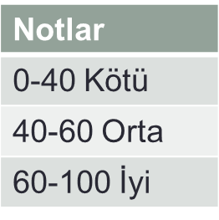
İç İçe Eğer Kullanımı
Not
44
67
50
20
60
90
52
24
Notları tabloda verilen formata göre etiketleyiniz.

Slide 26
Çözüm
EĞER(NOT<40; «ZAYIF»; EĞER(NOT<60; «ORTA»; «İYİ» ) )

Slide 27
Eğer Fonksiyonunda “VE” İle “YADA” Kullanımı
Excel’de eğer fonksiyonunun kullanımında bir sonuç için aynı anda birden fazla koşul durumunu incelemek gerektiğinde VE ile YADA fonksiyonlarından yararlanmaktır.
VE fonksiyonu yalnızca içine yazılan tüm mantıksal sınamalar (koşullar) doğru ise “doğru” sonucunu verir. Koşullardan 1 tanesi dahi yanlış olursa “yanlış” sonucunu döndürür.
YADA fonksiyonu ise içine yazılan koşullardan en az 1 tanesi doğru olursa “doğru” sonucunu döndürür. İçerisine yazılan koşulların tamamı yanlış olursa “yanlış” sonucunu döndürür.

Slide 28
Eğer içerisinde VE ile YADA fonksiyonlarının kullanımı için örnek tablolar aşağıdaki gibidir:
VE
Durum1 | Durum2 | Sonuç
YANLIŞ | YANLIŞ | YANLIŞ
YANLIŞ | DOĞRU | YANLIŞ
DOĞRU | YANLIŞ | YANLIŞ
DOĞRU | DOĞRU | DOĞRU
YADA
Durum1 | Durum2 | Sonuç
YANLIŞ | YANLIŞ | YANLIŞ
YANLIŞ | DOĞRU | DOĞRU
DOĞRU | YANLIŞ | DOĞRU
DOĞRU | DOĞRU | DOĞRU

Slide 29
“VE” İle “YADA” Kullanımı Örnek
Müşteri No | Hesap 1 | Hesap 2
1 | 100 | 10000
2 | 250 | 650
3 | 1000 | 5000
4 | 300 | 100
5 | 50 | 900
Yukarıdaki tabloda müşteriler ve 2 farklı banka hesaplarında yer alan para miktarları verilmiştir. Müşteriler 3.farklı bir bankadan kredi almak istiyor.
Bankanın müşterilere para vermesi için 2 farklı koşul:
1.Koşul: 1.Hesap ya da 2.Hesapta 250 TL'den fazla para var ise
2.Koşul: 1.Hesap ve 2.Hesapta 250 TL’den fazla para var ise
Bu koşullara göre ayrı ayrı müşterilerin kredi alabilme durumlarını sütunlarda yazdırınız.

